Slide 1

<尋找百工、百業系列研究>
文化產業尋根
三峽藍染工藝的保存、傳承與再生
指導老師：陳心田 教授
組員：U98227013 林宛葶
U98227020 曹絹絹
U98227026 陳怡安
U98227028 陳冠竹

Slide 2
報告大綱
研究動機(影片)
研究問題
研究問題
藍染面臨之困境
藍染面臨之困境
研究方法
研究方法
分析與討論
分析與討論
結論與文化意涵
結論與文化意涵

Slide 3
研究問題
三峽藍染工藝
如何保存?
如何傳承?
如何再生?

Slide 4

藍染面臨之困境

Slide 5
保存
藍染原料生產不易、歷史資料散佚
地方文化組織經營困難
傳承
人才資源不足、教育趨於停滯
工藝與設計能力尚未成熟
再生
推廣活動缺乏創新
藍染商品無市場需求

Slide 6
研究方法

Slide 7
研究架構圖
傳承
文史工作家
地方文化組織
染坊業者後代
政府機關單位
文史資料
保存
再生

Slide 8
訪談對象
受訪者 | 服務單位 | 職稱 | 代號 | 重 要 經 歷
林炯任 | 插角國小 | 講師/在地文化田野工作室負責人 | A | 曾擔任三角湧文化協進會總幹事 曾發表「三峽藍染業的發展與蛻變」碩士論文
林俊仁 | 已退休 | 染坊創始店的第五代 | B | 聽長輩轉述染坊業當時盛況
林恭平 | 已退休 | 染坊創始店的第五代 | E | 撰有「一元打出一片天下」一書
侯博倫 | 國立台灣工藝研究所 | 社區工藝扶植計畫承辦人 | C | 地方特色工藝產業扶植計畫承辦人
劉美鈴 | 三角湧文化協進會 | 三角湧文化協進會總幹事 | D | 現任三角湧文化協進會總幹事 現任三角湧工坊、藍染講師
羅小姐 | 三峽區公所 | 三峽區公所辦事員 | F | 協助承辦一年一度藍染節

Slide 9
次級資料
藍染相關期刊文章
例如：《台灣工藝》、《台灣民俗藝術彙刊》
國內外博碩士論文
例如：陳育正(2010)，地方文化產業協力治理之分析－
以三峽藍染文化產業為例
林炯任(2008)，三峽藍染業的發展與蛻變
政府或業界出版品
例如：國立台灣工藝研究所多角化社區工藝扶植計畫
其他
例如：敘事設計資訊中心網頁、
文化部-文化創意產業推動服務網

Slide 10
資 料 名 稱 | 版 次 | 資 料 製 作 及 提 供 單 位
「三峽藍，染三峽」 | 2009年 | 國立台灣工藝研究所多角化社區工藝扶植計畫
「穿越古今尋藍染--細說三峽藍染文化產業的崛起」 | 2008年 | 北縣文化
「當我們同在一起－藍染美學社群的建構」 | 2005年 | 北縣文化
「藍在三峽染三峽：啟動社區學習．營造三峽藍染」 | 2004年 | 文化視窗
「鳶山下的染坊：清代三峽藍染業發展因素探討」 | 2004年 | 臺灣民俗藝術彙刊
染布圖說 | 2010年 | 新北市三角湧文化協進會
文化創意服務業發展綱領及行動方案 | 2003年 | 行政院經濟建設委員會等編著
「藍染可以不只是藍染－從產品設計觀點探討藍染應用於生活用品設計的可能性」 | 2009年 | 臺灣工藝
「1990年代以降振興三峽藍染文化的社區運動」 | 2009年 | 臺灣民俗藝術彙刊
「文化創意產業之規劃與推動」 | 2003年 | 研考雙月刊
「臺灣藍染工藝產業的回顧與重現」 | 2010年 | 臺灣文獻
地方文化產業協力治理之分析－以三峽藍染文化產業為例 | 2010年 | 國立台灣大學政治研究所碩士論文
三峽藍染業的發展與蛻變 | 2008年 | 國立台北大學民俗藝術研究所碩士論文
「臺灣之過去與現在」 | 2000-2011年 | 台灣研究叢刊(台銀經濟研究室)
「文化創意產業之展望」 |  | 文化部-文化創意產業推動服務網

Slide 11
深度訪談
一、田野調查
二、訪談問題
問題一：當初會將藍染這項傳統工藝復原及保存的動機為何?
問題二：保存三峽藍染文化，您認為可以從那些方面努力？您有何具體
策略或方向？
問題三：針對現在社會環境的改變與文化變遷導致人們對傳統工藝並
無極大的興趣及研究，在此趨勢下對於三峽藍染的人才培育
有何計畫?
問題四：經過文獻資料蒐集後，發現三峽藍染仍有再活化技藝及發展的可
能性，到目前為止是否有其它作為讓藍染的應用發揮到最大化?
問題五：現今三峽老街遠近馳名，而對於藍染的日後發展，您希望它
朝甚麼方向去發展?

Slide 12
資料質化旅程
訪談前準備
擬定訪談大綱
進行訪談/方式
挑選受訪者
訪談中探測性處理
輸出文字建檔
擬定訪談日程
結束訪談
分析與討論
整理訪談內容

Slide 13
分析與討論

Slide 14
三峽藍染工藝的保存：
一、保存價值與歷史歷程
二、藍染保存瓶頸與策略
三峽藍染工藝的傳承：
一、技術推廣與交流
二、人才培育
三峽藍染工藝的再生：
一、在地化
二、精緻化

Slide 15
三峽藍染工藝的保存

Slide 16
一、保存價值與歷史歷程
命題1:
對三峽而言，藍染不僅是一項在地特色，在地文化
的表徵，更是一種生命力的延續。保存它，是一
項責任，更是一項使命。
三峽藍染歷史地位
長輩們口耳相傳和記錄紙本永續流傳
文史資料推廣與應用

Slide 17
二、藍染保存瓶頸與策略
命題2:
公部門與地方文化團體對復興三峽藍染文化的願景
存有落差，以致在推動相關的活動步伐不一致，影
響藍染文化的延續性。
(一)保存問題-藍染節為例
前五屆藍染節vs後續藍染節
藍染節舉辦的形式與流程

Slide 18
命題3：
結合產官學三方面的努力，籌建三峽藍染文史館，應是保持完整藍染文化的首要工作之一。
(二)文史資料及染製技術的保存
三峽藍染文史館－文史調查記錄、技術復原過程、
過去藍染盛況、製染器具、藍染商品展售中心
影像記錄傳遞藍染的製程與復甦過程

Slide 19
命題4：
藍染工藝技術保存並不斷精進，乃三峽藍染文化遺產保存的策略之一。
(三) 保存的策略
持續將技術深化，基礎點到推廣面
技術層面精進，與世界各地天然染色使用的國家做交流

Slide 20
三峽藍染工藝的傳承

Slide 21
一、技術推廣與交流
命題5:
發揚手工藍染工藝從打藍到染布過程中的頂真精神，
應是三峽藍染工藝傳承的方向之一。
三峽藍染技術之復原
重現地方耆老口述的染布場景
染色工藝的學習
嘗試染布技巧

Slide 22
命題6：
與國際接軌並鼓勵與支持相關人員積極參與國際間舉辦的染織傳統工藝研討會，增進手工藍染工藝的知識並培育熱愛藍染人士的投入。
三角湧文化協進會與工藝所的推動-復育藍染及技術、人才培育、專題講座、北中南成果展、國際交流

Slide 23
命題7：
將三峽藍染工藝納入在地中小學的鄉土教學課程，落實文化扎根，應是藍染文化傳承必要的工作方向。
二、人才培育
在地中小學藍染教學課程
設置編織教室
Notes:
在傳承上除了前述所說的 _____之外，在人才培育上也是不可或缺的。像是在三峽在地中小學皆有結合鄉土教學課程進行藍染的教學，希望能透過學校教材的學習將藍染烙印在孩子們的心中，使藍染文化得以扎根。
在教育上的人才培育外，三角湧文化協進會也舉辦各式文化活動以及社區藝文學苑人才培育計畫等，培養愛好藍染的三峽社區居民投身藍染志業。

Slide 24
命題8：
構築藍染產業美好願景，建構藍染產業發展的路 徑，鼓勵與培育熱愛藍染文化人士投身藍染志業。
社區藝文學苑人才培育計畫
三峽藍染技能培訓班

Slide 25
三峽藍染工藝的再生

Slide 26
命題9：
將藍染工藝透過體驗行銷，發展觀光產業。
一、在地化
文化產業政策實施
體驗經濟
社區學習與社區文化意識的凝聚
Notes:
自民國83年台灣推動社區總體營造政策後，三峽及在老街保存運動中搭上這班列車，配合之後一系列像是「一鄉鎮一特色、文化創意產業」等延續性的地方營造與文化產業政策實施，這些年以藍染工藝的復原帶動社區學習與社區文化意識的凝聚。希望藉由藍染ＤＩＹ與在地文化結合的體驗經濟使三峽藍染能朝向觀光產業發展。
由於現在時代脈絡的快速發展，社會大眾對於傳統工藝產業的認知與認同並沒有特別的注視，所以要將藍染商品的社會需求提升，是需要具有濃厚的地方文化色彩、設計感、多元性以及生活化，方能使其擺脫傳統工藝品的價值框架，提升藍染商品的精緻化。

Slide 27
命題10：
應用藍染工藝來增進商品的美感與現代
生活的需求，提升藍染商品的精緻化。
提升藍染商品的社會需求
商品具有濃厚的地方文化色彩、設計感、多元性以及生活化

Slide 28
命題11：
藍染的商品不僅僅止於布料的材質，亦可嘗試結合其它的材質做複合媒材之運用或是開發，以增加藍染生活應用的創意與多樣。
二、精緻化
藍染商品的多樣性與創造性:肥皂、提包、燈飾、大菁養生料理食材(果凍、茶包、雞湯等)
開發結合不同素材的藍染商品:皮料、木頭、蛋殼等
Notes:
藍染商品除了材質美感以外應具有多樣性與創造性，打破以往只能在布織品上做設計的限制，藉著結合不同的素材而能提升藍染的運用層次與價值。目前有嘗試過在皮料、木頭、石頭、蛋殼…等多種不同性質的素材上做變化。目前三峽染工坊致力於藍染商品的開發，分別有五大類:
1.居家工藝:門簾、窗簾、抱枕、壁飾、筷套、杯墊、燈飾…等。
2.生活服飾用品:肥皂、髮飾、筆記書、洋裝、配件、鞋子、提包、方巾、藍染娃娃…等。
3.染色素材:藍靛原料、各類原胚布料…等。
4.染色出版品:透過三峽染工坊提供各類藍染相關書籍交流的平台。
5.大菁養生料理食材:茶包、果凍、搭配養生之各類食材(如:雞湯)…等。
現在網路極為發達的時代，前兩大類藍染商品跟著現代社會消費模式透過架
設網站來販售，增加消費者購買的管道，使其更普及化。
自2002年起，每年協進會都會舉辦三峽藍染節的在地性活動，在2005年更特別規劃藍染T恤，將藍染生活化的意念更加深入，以透過節慶的方式來貼近社會大眾的生活，不僅讓三峽的在地居民了解藍染的美，就連外地遊客也都可一同親身體驗並且能在接觸後深戀上藍染工藝。另外舉辦相關創作競賽、精品觀摩靜態展、藍染服裝動態展、藍染文化市集以及邀請國外藍染工藝創作者來台灣做跨國作品的展出…等，藉此來促進三峽在地與國內藍染設計人才的技術提升與互相交流提高知名度。由於藍染的推動是需要多方資源網絡的連結才能擴張其效能。協進會在文建會的指導下結合產、官、學、研等單位振興三峽藍染，甚至有志者將藍染與民宿異業結合，以藍染飾品裝飾民宿。 讓三峽藍染的再生達到極致。

Slide 29
命題12：
將藍染工藝結合在地特色，融入社區總體營造的
範疇，彰顯藍染的價值，創造藍染的再生機會。
在地性活動—三峽藍染節
舉辦相關創作競賽、精品觀摩靜態展、藍染服裝動態展、藍染文化市集以及跨國作品的展出
結合產、官、學、研等單位振興三峽藍染並與民宿異業結合
可與三峽在地有名的清水祖師爺廟、李梅樹紀念館、歷史博物館等景點或當地著名風景區套裝成文化之旅暨生態采風之旅

Slide 30
結論與文化意涵

Slide 31
結論
在地化
精緻化
文化創意產業化

Slide 32
文化意涵
注入源源不斷的生命力.
頂真的精神.
復古與創意的融合.
天天天藍--簡樸與樂觀進取的精神.
凝聚社區意識.
1.
2.
3.
4.
5.

Slide 33
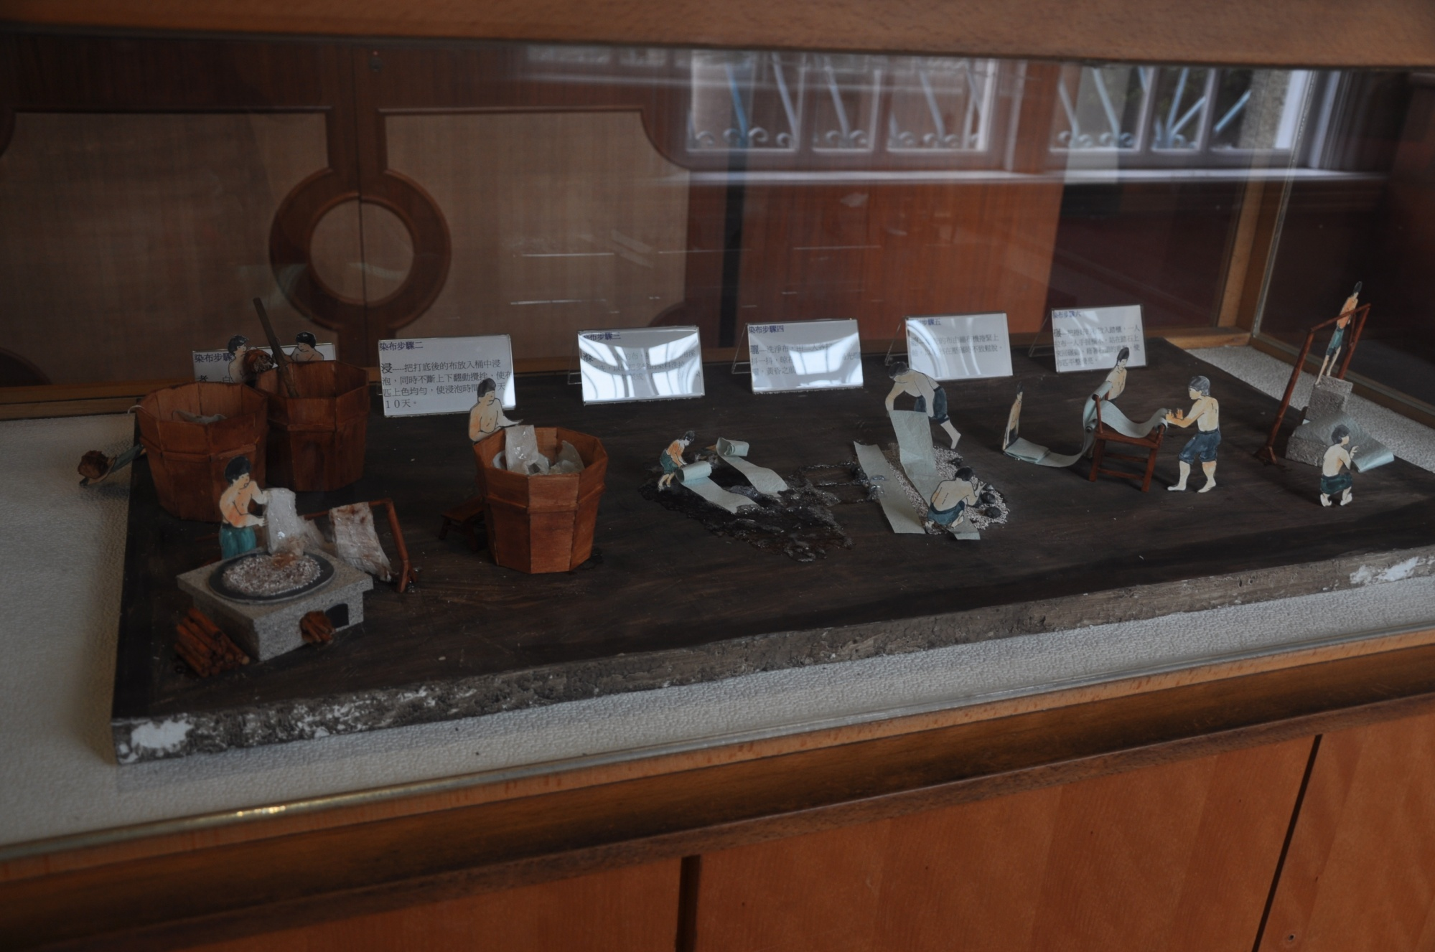

Slide 34
期中報告評審意見改進
一、吳明鋗老師問：藍染是否造成自然環境汙染？
回答：藍染的染料是由染藍植物所萃取的靛青
色天然染料。其不但可拿來染製衣物，
甚至可以做養生餐或手工香皂。
二、許獻佳老師：報告組員的服裝需統一 。
回答：期末報告組員們以整齊乾淨的服裝來呈現本組
的專業性，並用研究時親自DIY製作的藍染方巾
來做裝飾，以專業並符合主題的服裝來做呈現。

Slide 35
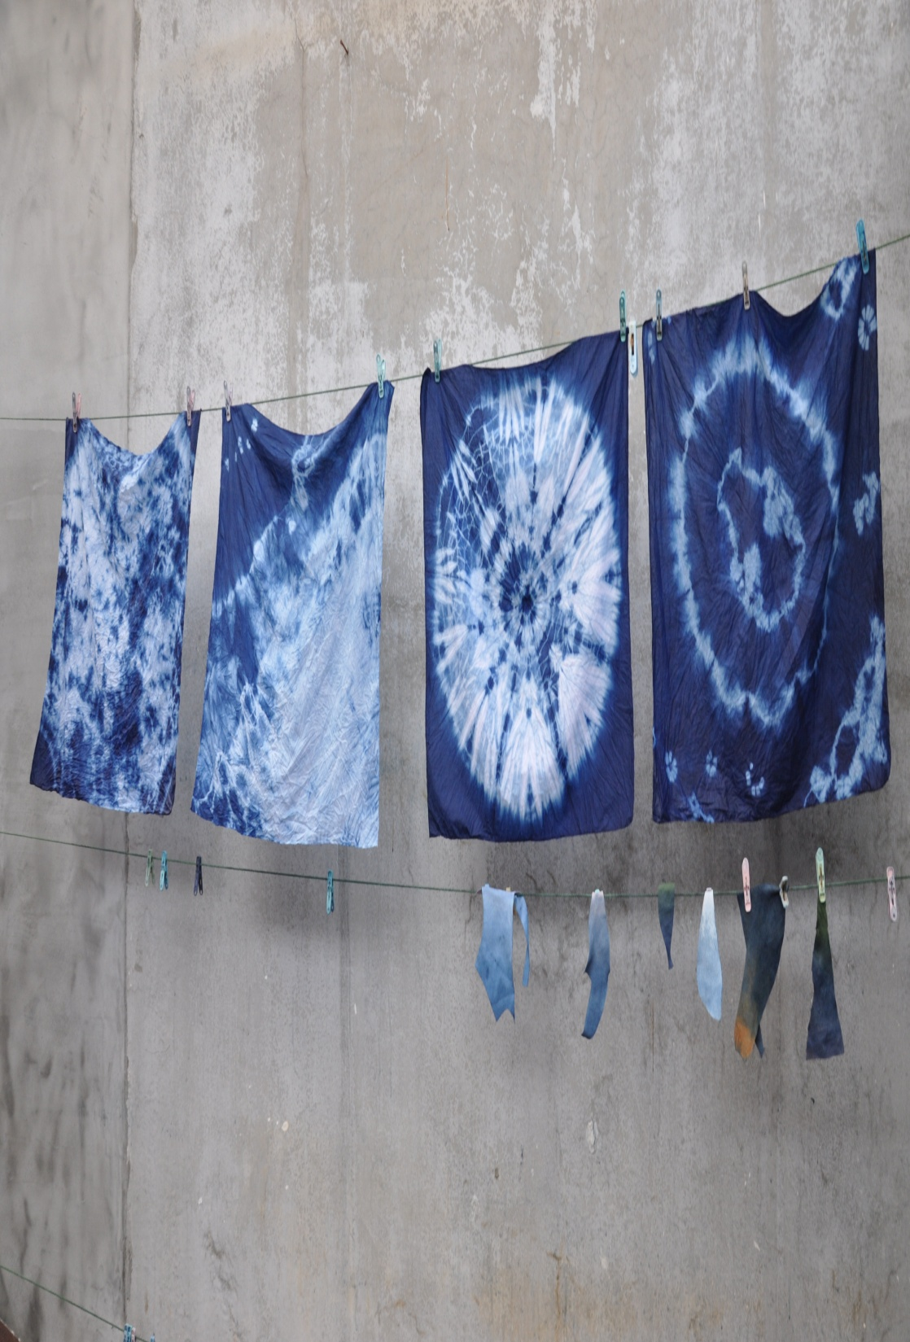
Q&A

Slide 36
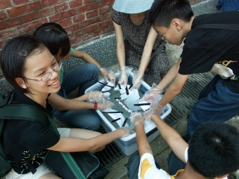

Slide 37
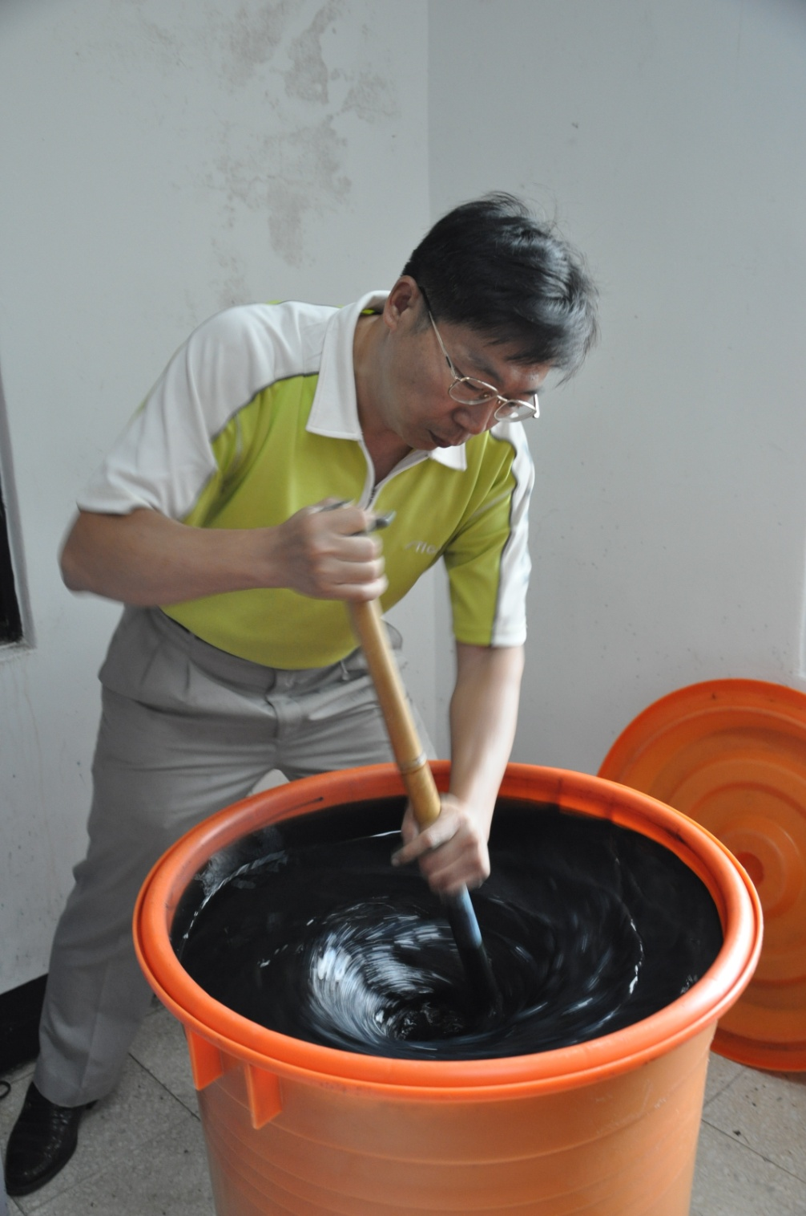

Slide 38
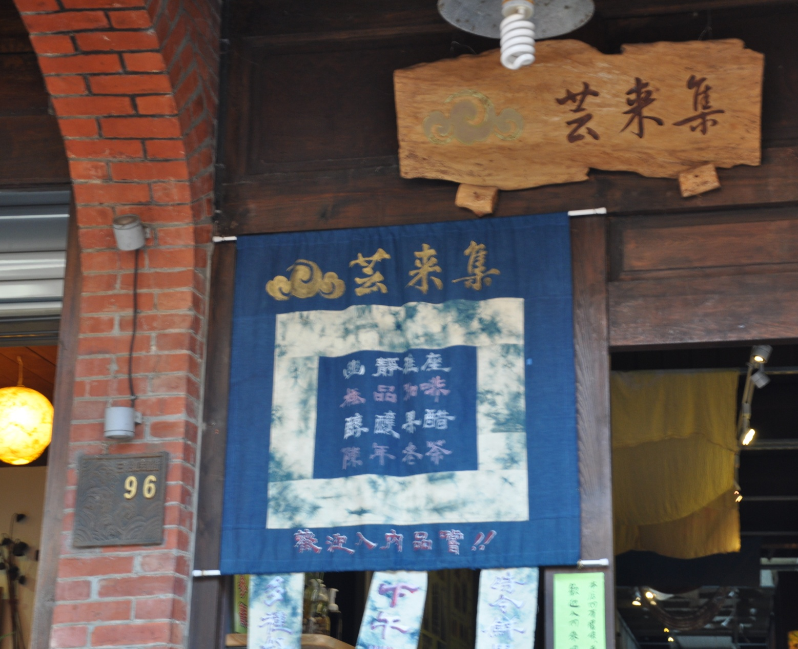

Slide 39


